Slide 1
네트워크 실무
-포트폴리오 홈페이지-
41515037 3B 김성겸

Slide 2
Home(1번)을 누르면 나오는 페이지
가장 주제에 알맞은 이미지를 찾아서
기본값으로 설정
1번 탭(Home)
IMG

Slide 3
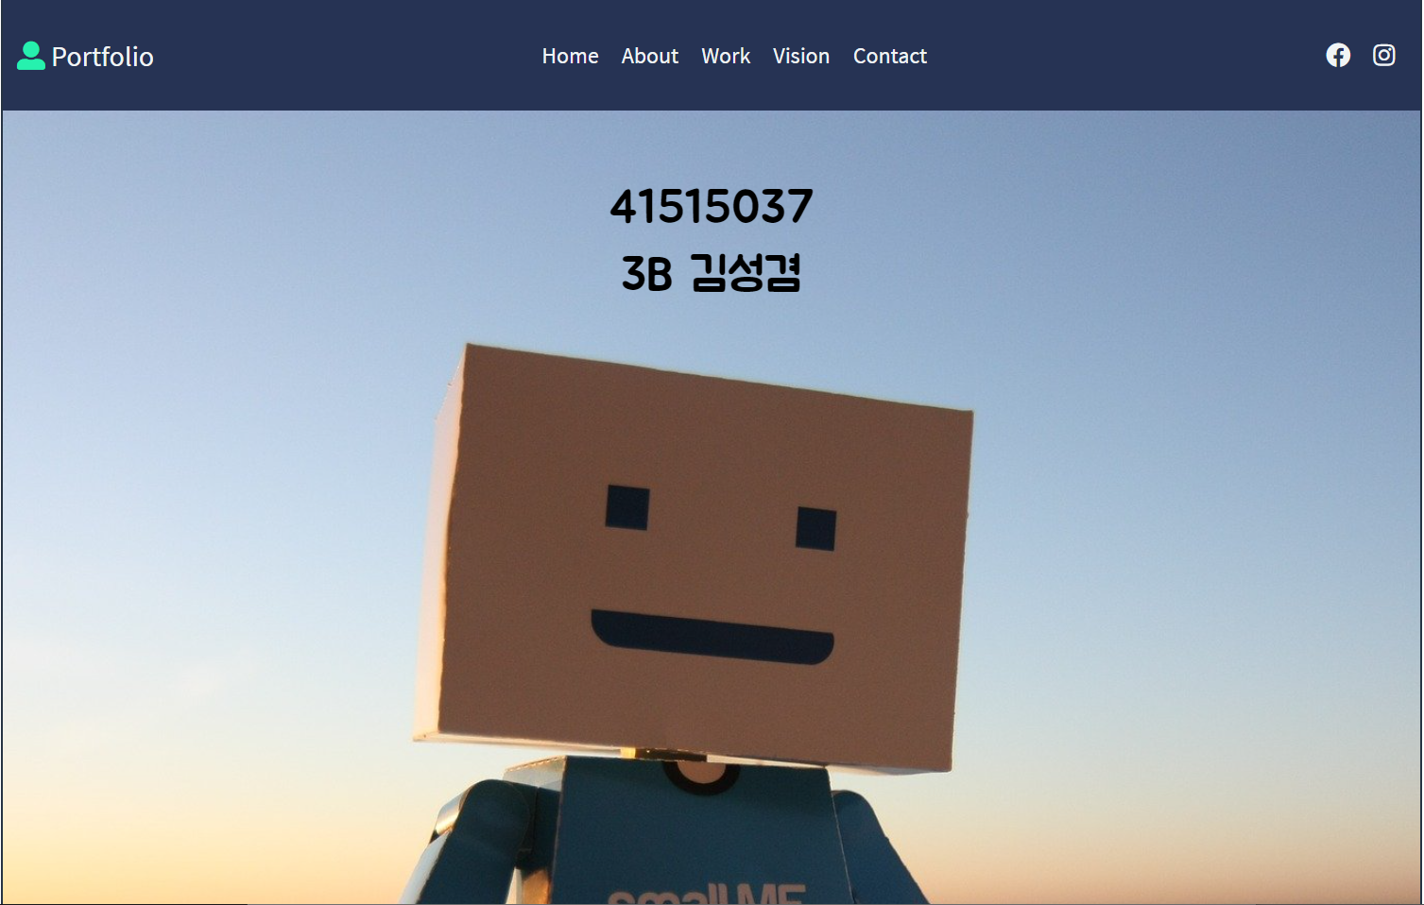

Slide 4
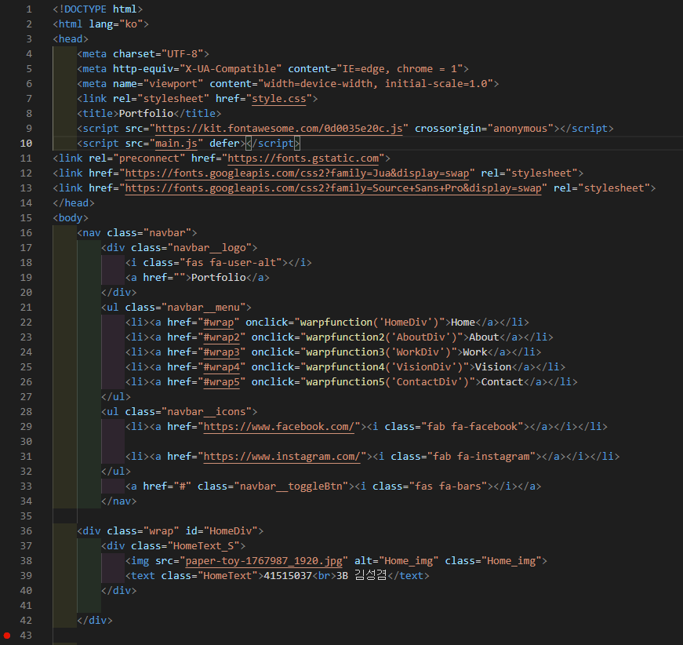
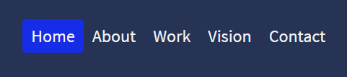

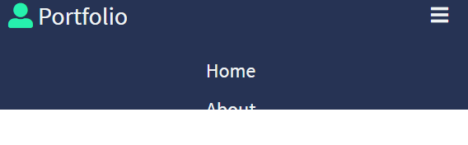
무료 폰트 사이트
fontawesome에서 아이콘들을
원격으로 받기 위한 스크립트
구글 폰트에서 무료로
배포하는 글씨체(폰트) 원격으로 가져옴
사람 아이콘

Slide 5
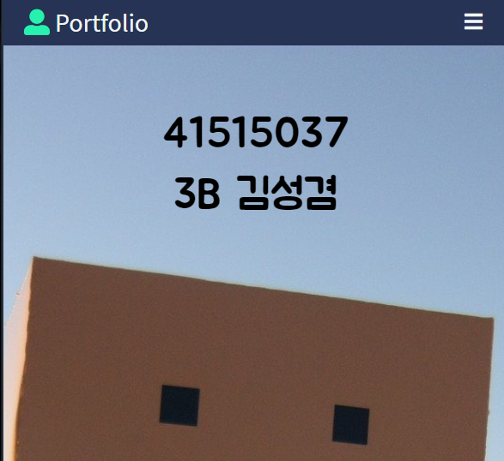
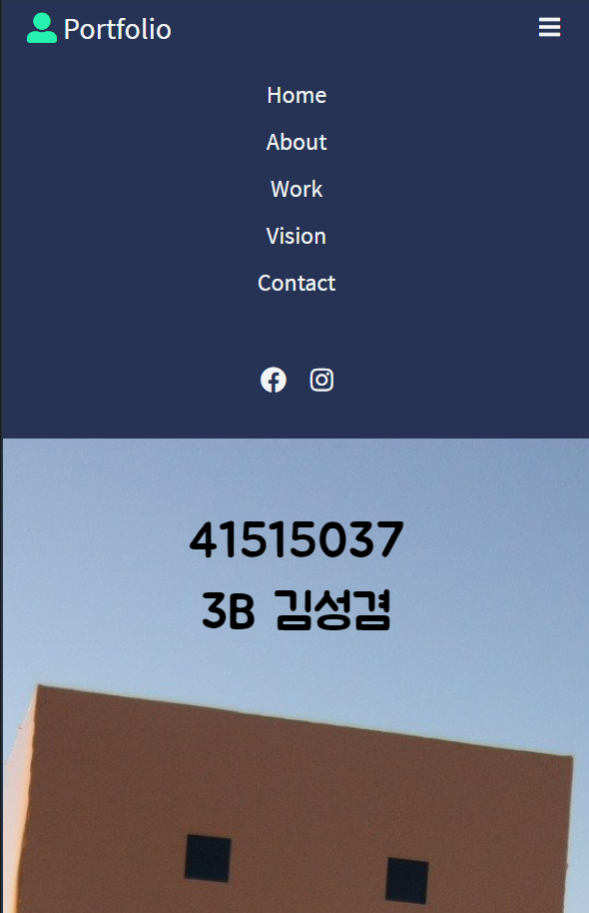
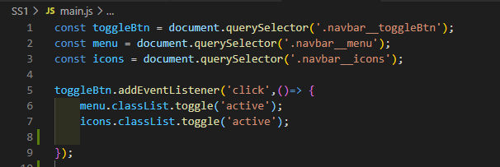
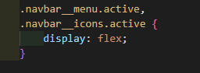
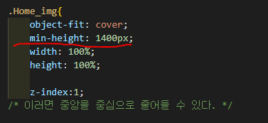
JS
버튼을 클릭하면 menu, icons의 class를 첨삭하고
active가 생기면
숨겨져있던
메뉴와 아이콘을 display 함
CSS
사진의 중앙정렬을 위해서
최소 높이를 지정해주면
화면이 줄었을때 왼쪽 기준이
아니고 사진 중심으로 줄어든다.

Slide 6
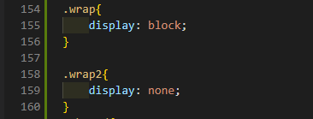
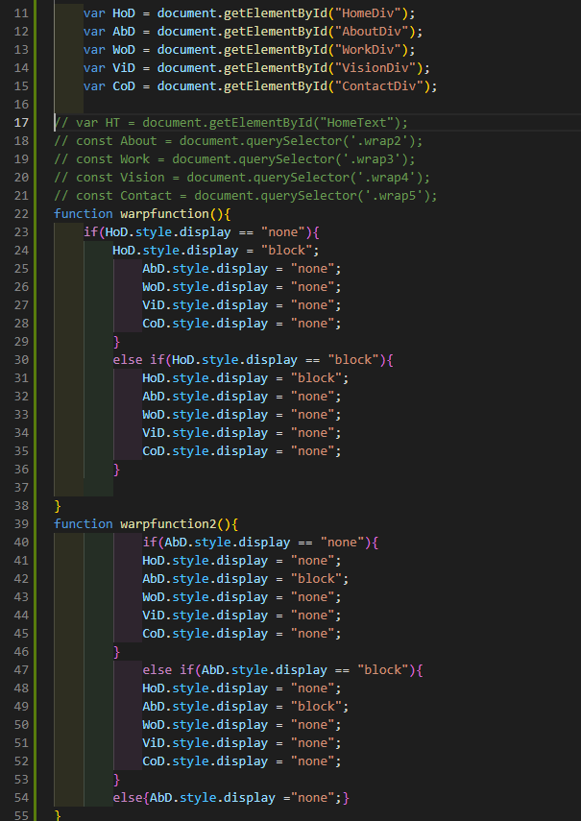
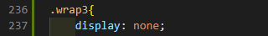
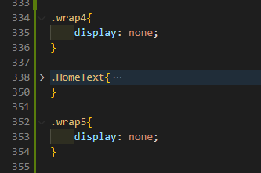
스크립트에서 변수를 지정함
기본값: .wrap(Home)만
display :block으로 주어서
Home화면만 보이게함.
스크립트에서
.wrap2~5에 해당하는 메뉴를
누르면 해당하는 변수가 none이면
block으로 바꾸고 나머지 변수를
display = “none”; 으로 바꿈

Slide 7
About을 누르면 나오는 페이지
대각선 반전 배치로 가독성 상향
2번 탭(About)
img
이것은 어쩌고 저쩌고
가나다라마바사
ABCDEF
1234567
이것은 어쩌고 저쩌고
가나다라마바사
ABCDEF
1234567
이것은 어쩌고 저쩌고
가나다라마바사
ABCDEF
1234567
이것은 어쩌고 저쩌고
가나다라마바사
ABCDEF
1234567
img

Slide 8
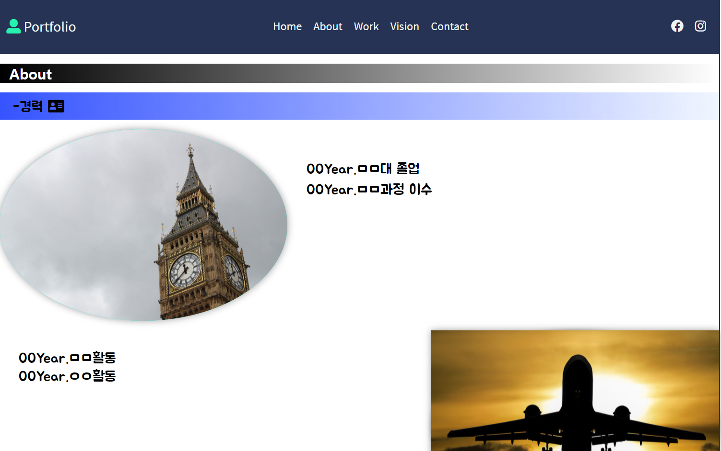
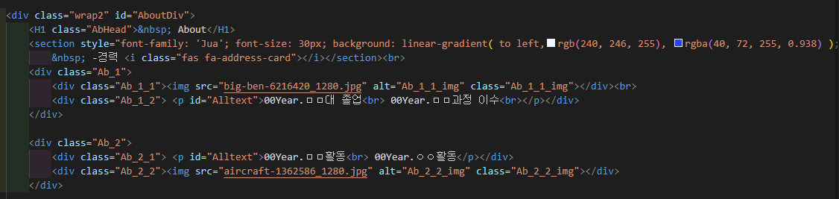
2번 탭(About)

Slide 9
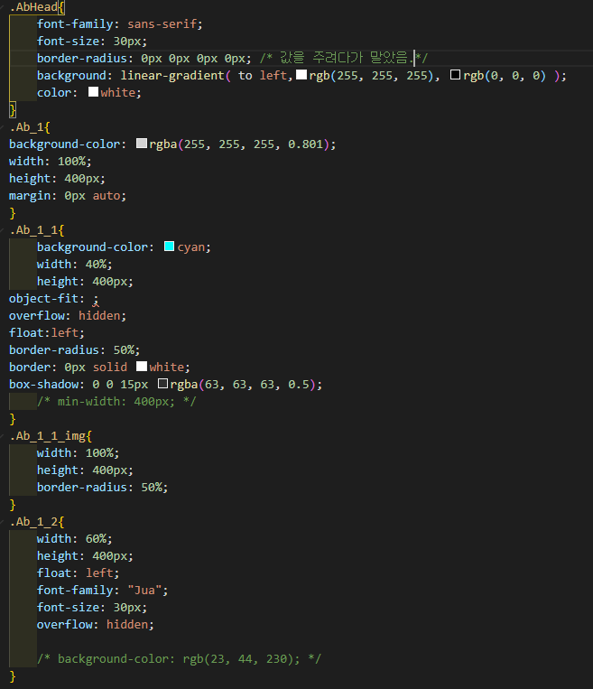
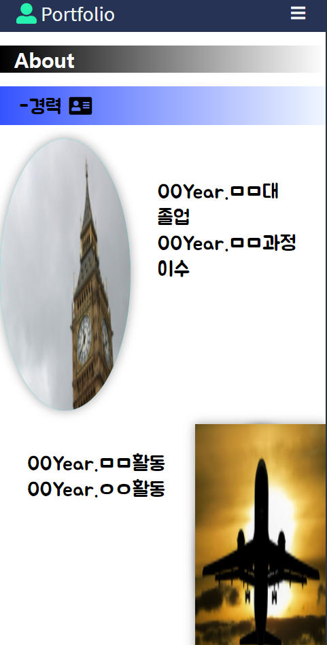
min-width를 줘서
사진이
찌그러지지 않게 하려했지만
서로 영역을 계속 침범하게 돼서 못하게 되었음.

Slide 10
Work을 누르면 나오는 페이지
각종 링크를 통해서 알아볼 수 있는
페이지, 프로젝트의 대표적 사진을 링크
3번 탭(Work)
이미지(하이퍼링크)
이미지 1의 어쩌고 저쩌고 설명
이미지 2의 어쩌고 저쩌고 설명
이미지(하이퍼링크)
이미지(하이퍼링크)
이미지 3의 어쩌고 저쩌고 설명

Slide 11
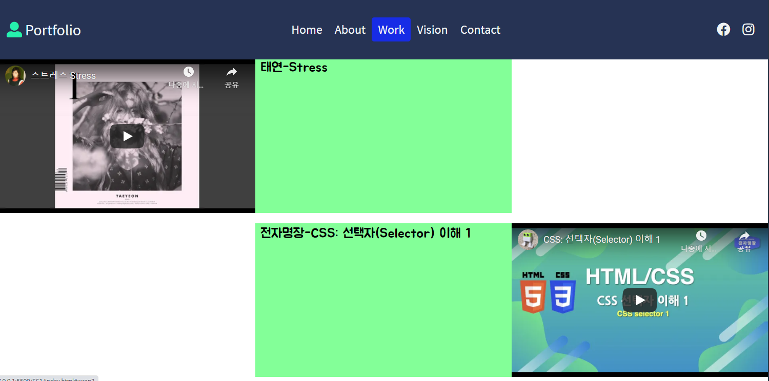
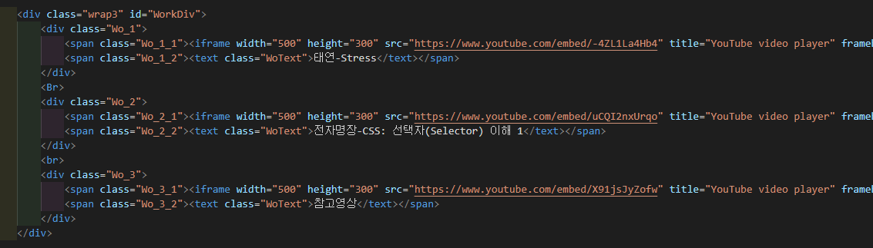
나중에 프로젝트를 유튜브
영상으로 저장해서 사용할 곳
유튜브 링크를 가져와서
부가 설명과 써놓는 칸

Slide 12
Vision 내가 원하는 방향,
미래를 개인의 성향을
알 수 있는 페이지
4번 탭(Vision)

Slide 13
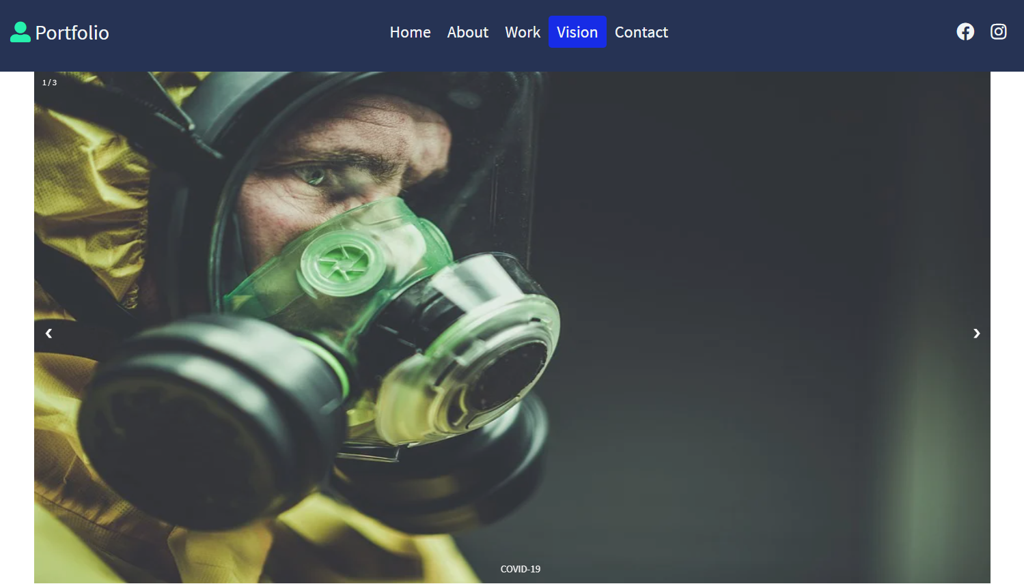
슬라이드 쇼도 따로 추가하려고했으나
이해가 부족해서
오픈된 소스를 원래 있던 내용들과
충돌하는 부분만 첨삭 진행함

Slide 14
5번 탭(Contact)
연락처
Thanks
010-0000-0000
Email : chunje444@naver.com

Slide 15
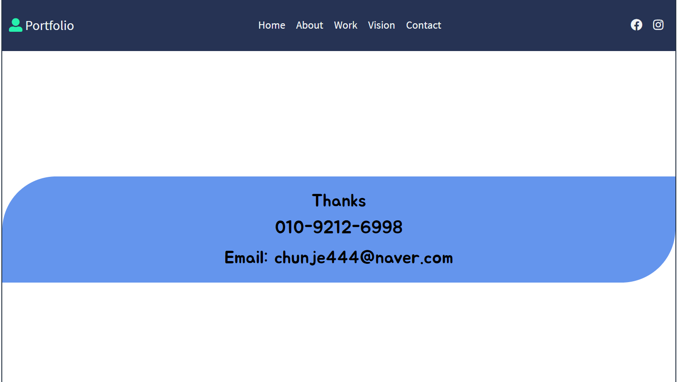

Slide 16
이미지
글
글
이미지

Slide 17
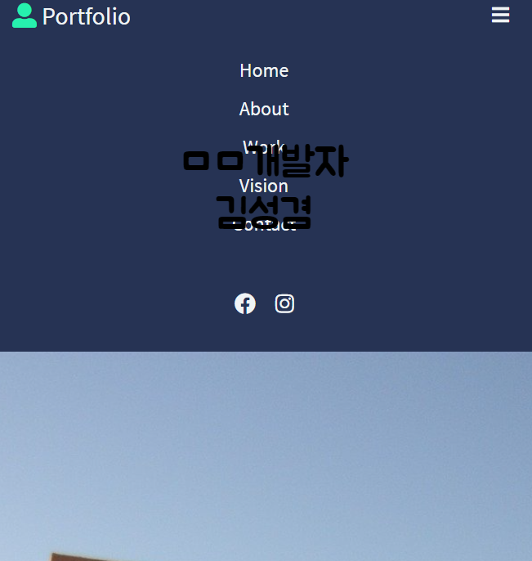
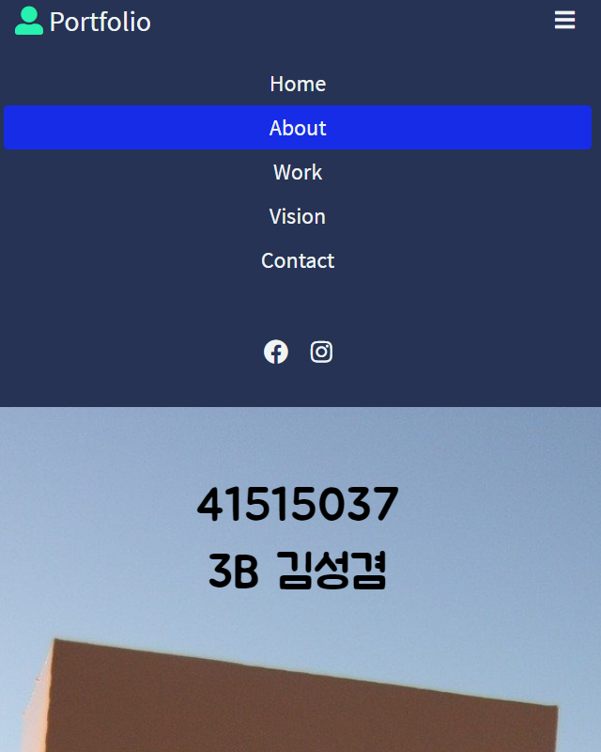
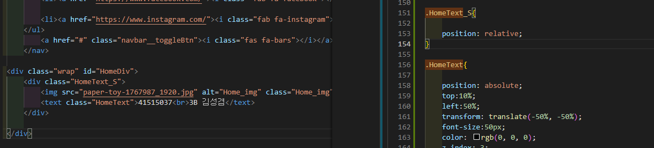
어려움 해결/미해결 내용
어려움 내용1)
크기를 줄여 메뉴를 띄우면 글씨가 덮어버렸는데
div HomeText_S에 position: relative;를 주고
div HomeText에 position: relative;를 주니까
해결됨
정확한 작동 방식은 이해하지 못함.

Slide 18
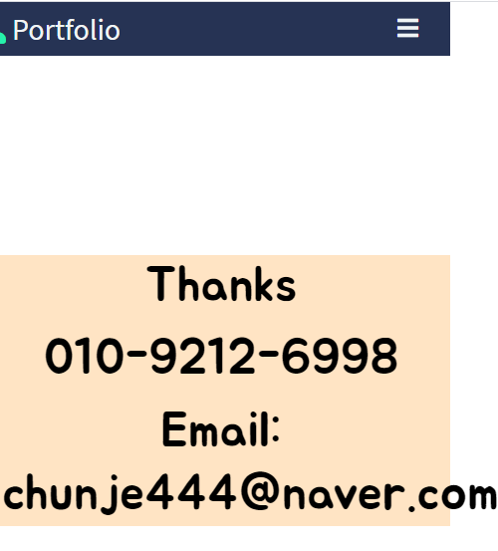
어려움 해결/미해결 내용
이런식으로 위에 메뉴바가 크기가 부족해지거나
메뉴바 외의 장면들이 크기가 크면 여백이 생겼는데
맥시멈 넓이,최소 높이와 폰트크기 조절

Slide 19
네트워크 실무
-포트폴리오 홈페이지-
41515037 3B 김성겸

